Slide 1



苏州大学模板
THESIS DEFENSE POWERPOINT TEMPLATE
指导老师：XXX
答辩人：XXX

Slide 2
目 录
CONTENTS
绪论
研究思路与方法
关键技术与实践难点
研究成果与应用
相关建议与论文总结
选题背景
研究意义
国内外相关研究综述
理论基础与文献综述
主要贡献与创新
研究思路
研究方法
研究方案可行性说明
关键技术
实践难点
市场调研分析
案例对比分析
研究目标
成果形式
应用前景
问题评估
相关对策
研究总结
成绩与思考

Slide 3
01
绪论
选题背景
研究意义
国内外相关研究综述
理论基础与文献综述
主要贡献与创新
Part 01

Slide 4
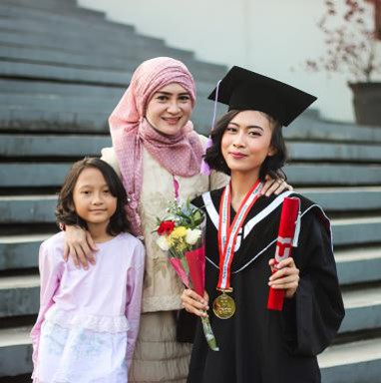

一、研究背景
添加文字标题
标题文字添加
标题文字添加
The user can demonstrate on a projector or computer, or presentation and make it film to be used in a wider field
The user can demonstrate on a projector or computer, or presentation and make it film to be used in a wider field
标题文字添加
标题文字添加
The user can demonstrate on a projector or computer, or presentation and make it film to be used in a wider field
The user can demonstrate on a projector or computer, or presentation and make it film to be used in a wider field

Slide 5
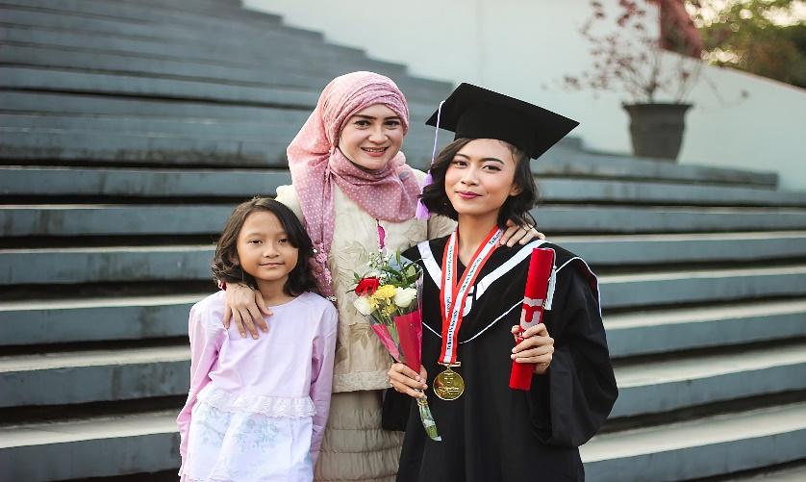
一、研究背景
添加文字标题
标题文字添加
The user can demonstrate on a projector or computer, or presentation and make it film to be used in a wider fieldThe user can demonstrate on a projector or computer, or presentation
10
60
%
%
标题文字添加
标题文字添加
The user can demonstrate on a projector or computer, or presentation and make it film to be used in a wider field
The user can demonstrate on a projector or computer, or presentation and make it film to be used in a wider field
The user can demonstrate on a projector or computer, or presentation and make it film to be used in a wider field

Slide 6
一、研究背景
添加文字标题
02 技能二
输入您的内容或者通过右键复制粘贴，并保留文字。
01 技能一
输入您的内容或者通过右键复制粘贴您的内容，并选择只保留文字。
03 技能三
输入您的内容或者通过右键复制粘贴，并保留文字。
05 技能五
输入您的内容或者通过右键复制粘贴您的内容，并选择只保留文字。
04 技能四
输入您的内容或者通过右键复制粘贴，并保留文字。

Slide 7
02
研究思路与方法
研究思路
研究方法
研究方案可行性说明
Part 02

Slide 8
一、研究背景
添加文字标题
标题文字添加
标题文字添加
The user can demonstrate on a projector or computer, or presentation and make it film to be used in a wider field
01
The user can demonstrate on a projector or computer, or presentation and make it film to be used in a wider field
1
标题文字添加
标题文字添加
The user can demonstrate on a projector or computer, or presentation and make it film to be used in a wider field
02
The user can demonstrate on a projector or computer, or presentation and make it film to be used in a wider field
03
标题文字添加
标题文字添加
The user can demonstrate on a projector or computer, or presentation and make it film to be used in a wider field
The user can demonstrate on a projector or computer, or presentation and make it film to be used in a wider field

Slide 9


一、研究背景
添加文字标题
文字添加
文字添加
文字添加
标题文字添加
标题文字添加
The user can demonstrate on a projector or computer, or presentation and make it film to be used in a wider field
The user can demonstrate on a projector or computer, or presentation and make it film to be used in a wider field

Slide 10
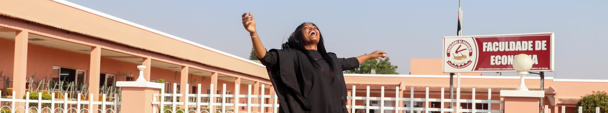
一、研究背景
添加文字标题
36%
标题文字添加
The user can demonstrate on a projector or computer, or presentation and make it film to be used in a wider field
标题文字添加
标题文字添加
标题文字添加
标题文字添加
The user can demonstrate on a projector or computer
The user can demonstrate on a projector or computer
The user can demonstrate on a projector or computer
The user can demonstrate on a projector or computer

Slide 11
03
关键技术与实践难点
关键技术
实践难点
市场调研分析
案例对比分析
Part 03

Slide 12
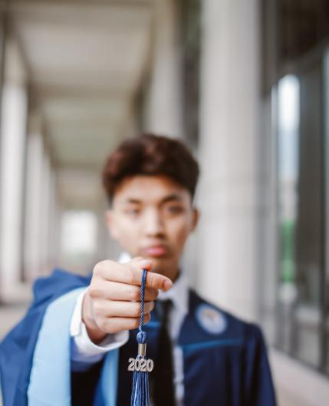
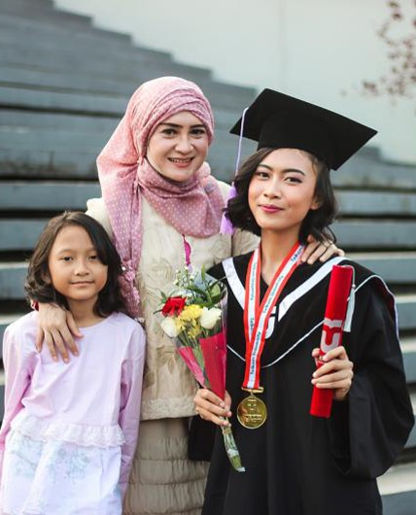
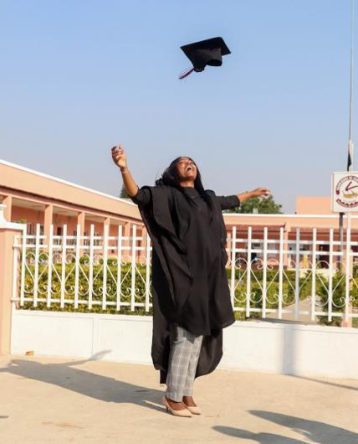
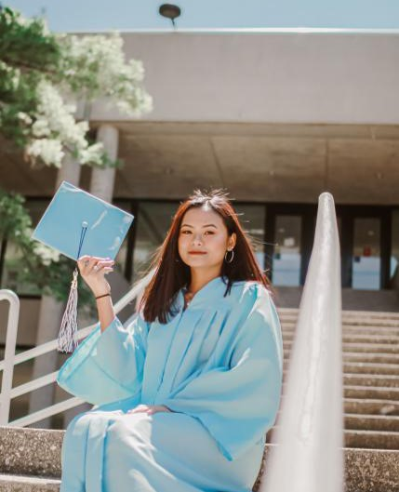
一、研究背景
添加文字标题
标题文字添加
标题文字添加
标题文字添加
标题文字添加
The user can demonstrate on a projector or computer, or print the presentation and make it into a film to be used in a wider field. Using PowerPoint,
The user can demonstrate on a projector or computer, or print the presentation and make it into a film to be used in a wider field. Using PowerPoint,
The user can demonstrate on a projector or computer, or print the presentation and make it into a film to be used in a wider field. Using PowerPoint,
The user can demonstrate on a projector or computer, or print the presentation and make it into a film to be used in a wider field. Using PowerPoint,

Slide 13
01
五大履职优势
文字添加
文字添加
文字添加
文字添加
文字添加
文字添加
标题文字添加
The user can demonstrate on a projector or computer, or presentation and make it film to be used in a wider fieldThe user can demonstrate on a projector or computer, or presentation and make it film to be used in a wider field

Slide 14
04
研究成果与应用
研究目标
成果形式
应用前景
Part 04

Slide 15
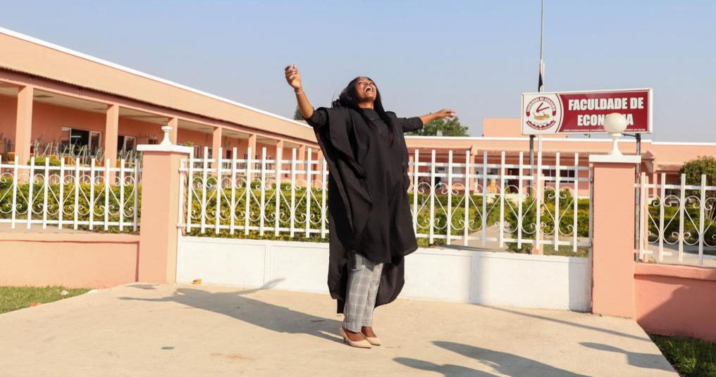
一、研究背景
添加文字标题
添加标题
输入需要编辑的内容，内容可以简洁表达，使用关键词。输入需要编辑的内容，内容可以简洁表达，使用关键词。输入需要编辑的内容，内容可以简洁表达，使用关键词。
TARGET PLAN
输入需要编辑的内容，内容可以简洁表达，使用关键词。输入需要编辑的内容，内容可以简洁表达，使用关键词。输入需要编辑的内容，内容可以简洁表达，使用关键词。
Input the content that needs to be edited, the content can be expressed succinctly, use the keyword. Input the content that needs to be edited, the content can be expressed succinctly, use the keyword

Slide 16
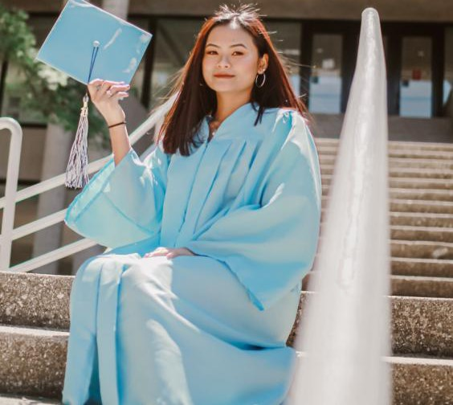
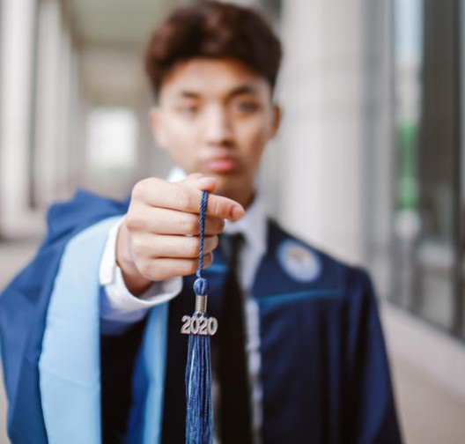
一、研究背景
添加文字标题
点击输入标题
输入需要编辑的内容，内容可以简洁表达，使用关键词。输入需要编辑的内容，内容可以简洁表达，使用关键词。输入需要编辑的内容，内容可以简洁表达，使用关键词。输入需要编辑的内容，内容可以简洁表达，使用关键词。输入需要编辑的内容，内容可以简洁表达，使用关键词。
输入需要编辑的内容，内容可以简洁表达，使用关键词。输入需要编辑的内容，内容可以简洁表达，使用关键词。
输入需要编辑的内容，内容可以简洁表达，使用关键词。输入需要编辑的内容，内容可以简洁表达，使用关键词。

Slide 17
一、研究背景
添加文字标题
点击输入标题
输入需要编辑的内容，内容可以简洁表达，使用关键词。输入需要编辑的内容，内容可以简洁表达，使用关键词。
点击输入标题
输入需要编辑的内容，内容可以简洁表达，使用关键词。输入需要编辑的内容，内容可以简洁表达，使用关键词。
点击输入标题
输入需要编辑的内容，内容可以简洁表达，使用关键词。输入需要编辑的内容，内容可以简洁表达，使用关键词。

Slide 18
05
相关建议与论文总结
问题评估
相关对策
研究总结
成绩与思考
Part 05

Slide 19
一、研究背景
添加文字标题
3
标题文字添加
2
The user can demonstrate on a projector or computer, or presentation and make it film to be used in a wider field
1
标题文字添加
The user can demonstrate on a projector or computer, or presentation and make it film to be used in a wider field
标题文字添加
The user can demonstrate on a projector or computer, or presentation and make it film to be used in a wider field
标题文字添加
The user can demonstrate on a projector or computer, or presentation and make it film to be used in a wider field

Slide 20
一、研究背景
添加文字标题
点击输入标题
点击输入标题
点击输入标题
点击输入标题
输入需要编辑的内容，内容可以简洁表达，使用关键词。输入需要编辑的内容，内容可以简洁表达，使用关键词。输入需要编辑的内容，内容可以简洁表达，使用关键词。输入需要编辑的内容，内容可以简洁表达，使用关键词。输入需要编辑的内容，内容可以简洁表达，使用关键词。

Slide 21

一、研究背景
添加文字标题
01
02
标题文字添加
标题文字添加
The user can demonstrate on a projector or computer, or presentation and make it film to be used in a wider field
The user can demonstrate on a projector or computer, or presentation and make it film to be used in a wider field
标题文字添加
03
04
标题文字添加
The user can demonstrate on a projector or computer, or presentation and make it film to be used in a wider field
The user can demonstrate on a projector or computer, or presentation and make it film to be used in a wider field

Slide 22
THANK YOU
指导老师：XXX
答辩人：XXX

